Slide 1



2014년도 (사)한국경영교육학회
추계국제학술대회 및 경영대상 시상식
주제 –
창조경영과 비즈니스모델
장 소 : 영남대학교 상경관 및 천마아트센터
일 시 : 2014년 10월 25일(토) 10시 30분
주 최 : (사)한국경영교육학회
주 관 : 영남대 경영학부, 산·경연구소, 창업중소기업경영지원센터
후 원 : 한국조폐공사, (주)아이비스 , (주)대우건설,
한국경제신문사

Slide 2
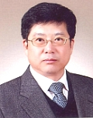
초청말씀
추계국제학술발표대회에 초청합니다.
존경하는 회원 여러분 안녕하십니까?
한국경영교육학회에 늘 깊은 관심과 애정을 보내주시고 있는 회원 여러분께 감사드립니다.
만추의 아름다운 계절 10월 하순을 맞이하여 “창조경영과 비즈니스모델”이라는 주제로 추계국제학술대회를 영남대학교 상경관에서 개최합니다.
10월 25일(토) 10시 30분부터 열리는 학술대회에서는 총 50여편의 학술논문이 발표될 예정으로 있습니다. 일본매너지먼트학회 회장을 비롯한 세 분의 일본학자가 초청되어 발표를 합니다. 옥고를 투고하여 주신 발표자와 기꺼이 좌장과 토론을 맡아주신 회원 여러분께 감사의 말씀을 올립니다.
학술토론회에 앞서, 산학협력의 차원에서 김화동 한국조폐공사 사장의 기조강연이 준비되어 있습니다. 한국의 대표적인 공기업의 경영철학을 공유할 수 있는 좋은 기회가 되리라 생각합니다. 학술토론회를 마친 후, 리셉션 시간에는 경영현장에서 탁월한 성과를 내신 두 분에게 경영대상(지속가능경영대상, 인재경영대상)이 수여됩니다. 또, 경영교육연구에 게재된 논문 중에서 선정된 우수논문과 이번 추계학술대회에서 발표되는 우수논문에 대한 시상식이 각각 진행될 예정입니다.
이번 영남대학교에서 개최되는 추계국제학술대회는 집행부에서 그 어느 때 보다 알차고 풍성한 학회가 되도록 열심히 준비하고 있습니다. 바쁘시더라도 꼭 참석하시어 자리를 빛내 주시기 바랍니다. 기다리겠습니다.
감사합니다.
(사)한국경영교육학회 회장 안 승 철

Slide 3
日本매니지먼트학회장 축사
韓国経営教育学会2014年度秋季国際学術大会開催を祝す
日本マネジメント学会会長加藤茂夫（専修大学経営学部教授）
伝統と格式ある韓国経営教育学会が安勝轍会長のもと開催されますことを日本マネジメント学会（1979年設立。旧日本経営教育学会、2011年名称変更）を代表して心よりお祝い申し上げます。貴学会とのつながりは飫冨順久元会長が10年前に貴学会と交流し、共に研究を推し進めたいとの双方の強い思いにより始まりました。年一回ですが継続していることは大変有意義であり、先人の熱いそして高い志に敬意を表する次第です。
今日の企業経営を取り巻く環境は地球規模で変貌を遂げています。その変化に対して企業が適応し、競争優位を確保するためには、次のような心の持ち方と実践が重要になると考えます。それは多くの組織メンバーがポーター、M.のいう共通価値の創造（CSV）に思いを巡らし,ベンチャースピリット（創造的で進取な心を持ち、リスクに果敢に挑戦する意欲と夢・責任感・倫理観を持つ心の様相）をメンバー全員で保持し実践することです。そのことが国家、企業、地域社会、学校等を繁栄させることにつながると考えます。
最後に貴学会の活動や成果が企業や国家に大いなる影響力を持つことを念願し、お祝いの言葉といたします。（2014.10.19）
한국경영교육학회 2014년도 추계국제학술대회의 개최를 축하드리며…
일본 메니지먼트학회 회장 가토 시게오(센슈대학 경영학부 교수)
전통과 격식이 있는 한국경영교육학회가 안승철 회장님의 인도아래 국제학술대회를 개최함을 일본 메니지먼트 학회 (1979년 설립, 구 일본경영교육학회, 2011년도 명칭변경)를 대표해서 진심으로 축하드립니다. 귀 학회와의 연결은 오부 노부히사(飫冨順久) 전회장님이 10년 전에 귀 학회와 교류해서 공동으로 연구를 추진하고 싶다는 강한 의지를 보임으로서 시작되었습니다. 연1회씩 개최되었습니다만, 그 때부터 지금까지 계속 이어지고 있다는 점에 커다란 의의가 생각하고, 또한 선인의 뜨겁고도 높은 뜻에 경의를 표하는 바입니다.
오늘날의 기업경영을 둘러싸고 있는 환경은 글로벌 규모로 변모하고 있습니다. 그 변화에 대해서 기업이 적응하고, 경쟁우위를 확보하기 위해서는 다음과 같이 마음을 먹는 것과 그에 대한 실천이 뒤따르는 것이 중요하다고 생각합니다. 그것은 마이클 포터가 주장했던 바와 같이, 많은 조직 멤버가 공통의 가치를 창조(CSV) 하기 위한 머리를 싸매고, 벤쳐스 스피릿 (창조적이고 진취적인 마음을 갖고 리스크에 과감하게 도전하는 의욕과 꿈, 책임감, 윤리관을 갖는 마음의 양상)을 멤버 전원이 갖고 또한 그것을 실천하는 것입니다. 그렇게 하는 것이 곧 국가, 기업, 지역사회, 학교 등을 번영시키는 것과 상통한다고 생각합니다.
마지막으로, 귀 학회의 활동과 성과가 기업 및 국가에 커다란 영향력을 끼칠 것을 염원하면서 축하의 말씀을 마치고자 합니다.
2014년 10월 19일

Slide 4
조직위원회
학술대회조직위원회
▷ 조직위원장 : 신종국(부산대)
▷ 학술이사 : 문상혁(영남대)
▷ 학술위원
▷ 조직위원
공적심사위원회
▷ 위원장 : 박영봉(영남대)
▷ 위원
강성준(한동대) | 권영도(경남대) | 권영모(원광대) | 권태환(안동대)
권혁대(목원대) | 김미형(호원대) | 김성환(경북대) | 김영이(서울디지털대)
김정희(제주대) | 김종욱(성균관대) | 김준홍(포항대) | 김태수(계명문화대)
박동진(안동대) | 박성환(한밭대) | 박재환(중앙대) | 백유성(동양대)
백광현(선문대) | 송종호(경북대) | 양재영(유한대) | 윤천성(서울벤처대)
이영민(협성대) | 이우창(군산대) | 이정기(남서울대) | 이학렬(원광보건대)
이희욱(영남대) | 장명희(한국해양대) | 장승욱(강릉원주대) | 정상철(인천대)
최석봉(울산대) | 최종민(경북대) | 최홍규(경일대) | 현용호(대구가톨릭대)
김기수(영남대) | 김정군(영남대) | 류성경(동서대) | 박종국(영남대)
박태경(영남대) | 신용호(영남대) | 정기위(영남대) | 허용석(영남대)
권순백(대구가톨릭대) | 김팔술(경북대) | 김해룡(울산대) | 송석명(대구보건대)
심준섭(경운대) | 윤덕병(동명대) | 정대용(숭실대) | 정양헌(KAIST)
조남기(호원대) | 최호규(공주대) | 한영희(남서울대)

Slide 5
전체일정표
일 시 : 2014년 10월 25(토) 10:30~20:00
장 소 : 영남대학교 상경관 및 천마아트센터
주요일정 : 10:30 ~ 등록 및 접수 -------------------------------------- 상경관255호
11:00~12:00 이사회 및 편집위원회 ----------------------------- 상경관255호
12:00~13:00 중식 --------------------------------------------------- 교내식당
13:00~14:00 개회식 -------------------------------------------- 상경관255호
개회사 : 신종국(학술대회 조직위원장)
인사말 : 안승철(학회장)
축사 : 노석균(영남대학교 총장)
기조강연 : “독서와 창조경영”
김화동(한국조폐공사 사장)
14:10~17:30 전공분과별 논문발표 ---------------------------- 상경관 강의실
18:00~20:00 정기총회 및 시상식 --------------- 천마아트센터 3층(컨벤션홀)
사회 : 정기위(학회 재무이사)
학회장 인사말 : 안승철(영남대 교수)
특별축사 : 加藤茂夫(日本매니지먼트학회 회장)
통역 : 류성경(동서대 교수)
우수논문상 및 우수발표논문상 시상식
정기총회
경영대상 시상식 : 지속가능경영대상 한국조폐공사 사장 김화동
인재경영대상 ㈜아이비스 대표이사 이순금
리셉션

Slide 6
학술발표 세부일정
International Session, 경영교육(251호)
제 1분과 | 제 2분과
International Session 14:10-15:40 | 경영교육 15:50-17:30
경영전략과 창업벤처(152호)
제 3분과 | 제 4분과
경영전략과 창업벤처(1) 14:10-15:40 | 경영전략과 창업벤처(2) 15:50-17:30
인사조직(252호)
제 5분과 | 제 6분과
인사조직(1) 14:10-15:40 | 인사조직(2) 15:50-17:30
회계학(255호)
제 7분과 | 제 8분과
회계학(1) 14:10-15:40 | 회계학(2) 15:50-17:30
재무관리(257호)
제 9분과 | 제 10분과
재무관리(1) 14:10-15:40 | 재무관리(2) 15:50-17:30
마케팅(351호)
제 11분과 | 제 12분과
마케팅(1) 14:10-15:40 | 마케팅(2) 15:50-17:30
경영정보·전자상거래(356호)
제 13분과 | 제 14분과
경영정보·전자상거래(1) 14:10-15:40 | 경영정보·전자상거래(2) 15:50-17:30
생산운영, 관광경영(451호)
제 15분과 | 제 16분과
생산운영 14:10-15:40 | 관광경영 15:50-17:30

Slide 7
전공분과별 프로그램 안내
제 1분과 : International Session 상경관 251호
발표시간 | 좌장 | 주제 | 발표자 | 토론자
14:10-15:40 | 정양헌 (KAIST) | Strategic Advantages of the Non-integrated Acquisition Strategy | Kazumi Ohno (Bunkyo Gakuin Univ) | 박태경(영남대)
 |  | Moral values of Japanese college students | 문재호 (Tokoha Univ) | 박동수(영남대)
제 2분과 : 경영교육 상경관 251호
발표시간 | 좌장 | 주제 | 발표자 | 토론자
15:50-17:30 | 권순백 (대구가톨릭대) | 대학재정지원사업 관리 실태 및 위험요인 연구 | 이도희(충남대) 왕현선(충남대) | 김형국(창원대) 이명건(영남대)
 |  | 산업교육 강사의 진정성리더십과 변화행동의 관계에서 자아개념의 매개효과 연구 | 김영규(인강사) 윤천성(서울벤처대) | 최석봉(울산대) 안성익(영남대)
 |  | 간호대학생의 셀프리더십과 진로준비행동의 관계에서 진로의사결정유형의 조절효과 연구 | 황완희(서울벤처대) 윤천성(서울벤처대) | 김승호(경운대) 오선희(영남대)
제 3분과 : 경영전략과 창업벤처 상경관 152호
발표시간 | 좌장 | 주제 | 발표자 | 토론자
14:10-15:40 | 박재환 (중앙대) | 대학생의 자기관이 창업의도에 미치는 영향: 한국과 중국 대학생 비교를 중심으로 | 이일한(중앙대) 박재환(중앙대) | 여경철(중앙대) 조인석(예원예술대)
 |  | G밸리의 창업생태계에 대한 회연결망분석 | 박재환(중앙대) 여경철(중앙대) 전혜진(중앙대) | 이일한(중앙대) 김종욱(서강대)
 |  | 창업자의 특성 및 창업가정신 그리고 정부의 창업지원정책이 기업경영성과에 미치는 영향에 관한 연구 | 이승현(오퍼스이앤씨) 박재환(중앙대) | 김대엽(신구대) 전혜진(중앙대)
제 4분과 : 경영전략과 창업벤처 상경관 152호
발표시간 | 좌장 | 주제 | 발표자 | 토론자
15:50-17:30 | 권순용 (영남대) | 기업의 지식추구활동과 기업성과 간 관계에 대한 기업업력의 조절효과 연구 - 유럽 기업 사례를 중심으로 - | 양오석(강원대) 양지원(부경대) | 최강득(군산대) 김영천(한양대)
 |  | 창업교육에서 경영시뮬레이션게임의 교육효과에 관한 연구 | 김상수(한양대) 김영천(한양대) 이지형(한양대) | 허용석(영남대) 이일한(중앙대)
 |  | 창업보육센터 매니저의 고용안정성이 창업보육 성과에 미치는 영향 | 최강득(군산대) 김영문(군산대) | 이연희(계명대) 배한수(경북대)

Slide 8
전공분과별 프로그램 안내
제 5분과 : 인사조직 (1) 상경관 252호
발표시간 | 좌장 | 주제 | 발표자 | 토론자
14:10-15:40 | 이종호 (공주대) | A Study on the Impact of Emotional Intelligence on Job satisfaction, Organizational Commitment, and Turnover Intention | 민양기(인천대) 정상철(인천대) | 안성익(영남대) 이찬규(숙명여대)
 |  | 부가가치 공정분배를 통한 경제정의 확립방안 | 권순백(대구가톨릭대) | 이종호(공주대) 문상혁(영남대)
제 6분과 : 인사조직 (2) 상경관 252호
발표시간 | 좌장 | 주제 | 발표자 | 토론자
15:50-17:30 | 정상철 (인천대) | 기술협력에서의 관계행동의 영향에 관한 실증분석 | 강석민(계명대) | 박태경(영남대) 김효선(대구대)
 |  | 물류조직요인이 경영성과에 미치는 영향에 관한 연구 | 김효선(대구대) | 강석민(계명대) 김충현(영남대)
 |  | 구성원의 창의적 활동 결정요인과 조직풍토 간 실증적 관계에 관한 연구 | 이재훈(영남대) 윤정현(영남대) | 정상철(인천대) 김대수(영남대)
제 7분과 : 회계학 (1) 상경관 255호
발표시간 | 좌장 | 주제 | 발표자 | 토론자
14:10-15:40 | 이우창 (군산대) | 리스선택은 어떻게 이루어 지는가? | 손혁(계명대) 이중희(계명대) | 홍영은(안동대) 정기위(영남대)
 |  | TDABC도입 효과에 관한 연구 | 정용준(경북대) 류시몬(경북대) 강호영(경북대) 이원기(경남과기대) | 박기석(안동대) 구정호(금오공대)
 |  | 환경경영시스템 도입의 원인(외부) 요인과 촉진(내부) 요인 | 이동주(경북대) 최종민(경북대) | 이연희(계명대) 서석홍(경북대)
제 8분과 : 회계학 (2) 상경관 255호
발표시간 | 좌장 | 주제 | 발표자 | 토론자
15:50-17:30 | 손성규 (연세대) | 손실기업에서의 발생액 과소평가현상에 대한 고찰 | 양동재(군산대) 이성균(군산대) 박경원(군산대) | 안홍복(계명대) 곽영민(울산대)
 |  | 감사품질 및 연구개발지출의 자본화와 이익조정의 관련성 | 하석태(경북대) 김경화(경북대) | 박연희(공주대) 배한수(경북대)
 |  | 피세무조사 경험이 납세순응에 미치는 영향 | 박주철(울산과학대) 이남우(울산과학대) | 이명건(영남대) 한정희(동아대)

Slide 9
전공분과별 프로그램 안내
제 9분과 : 재무관리 (1) 상경관 257호
발표시간 | 좌장 | 주제 | 발표자 | 토론자
14:10-15:40 | 김미형 (호원대) | 종업원에 대한 복지적 지출이 기업의 성과에 미치는 영향: 노동조합과 지출행태별 영향을 중심으로 | 김미나(경북대) 김성환(경북대) | 임병진(영남대) 이시활(경북대)
 |  | 투자자 이견이 주가에 미치는 영향: 기업분리공시를 예로 | 김대원(계명대) | 김미형(호원대) 김경수(강원대)
 |  | 비대칭 SWARCH모형을 이용한 주가의 변동성간의 관련성에 대한 연구 | 김경수(강원대) | 류성경(동서대) 윤상용(조선대)
제 10분과 : 재무관리 (2) 상경관 257호
발표시간 | 좌장 | 주제 | 발표자 | 토론자
15:50-17:30 | 김종두 (대구가톨릭대) | 기업의 지배구조와 노사관계가 수출성과에 미치는 영향 | 김미나(경북대) 김성환(경북대) 이시활(경북대) | 김진산(경북대) 장승욱(강릉원주대)
 |  | 일본 손해보험사의 Lloyd’s Market 진출 전략 | 류성경(동서대) | 심준섭(경운대) 김태오(창원문성대)
 |  | 현금보유수준 변화가 기업가치에 미치는 영향 -매입채무와 미지급금을 중심으로- | 정의한(영남대) 안승철(영남대) | 김경수(강원대) 김종두(대구가톨릭대)
 |  | KOSPI 200 지수 선정과 기업의 현금보유 | 장승욱(강릉원주대) 박경인(경북대) | 임병진(영남대) 이현정(영남대)
제 11분과 : 마케팅 (1) 상경관 351호
발표시간 | 좌장 | 주제 | 발표자 | 토론자
14:10-15:40 | 신종국 (부산대) | 공익연계 마케팅에서 공익 선택이 소비자의 평가에 미치는 영향 : 자아관점과 성별의 조절효과 | 두정완(백석문화대) | 김정희(제주대)) 이희욱(영남대)
 |  | 감정노동이 직무열의와 직무소진에 의한 이직의도, 고객지향성에 미치는 영향 : 창업보육센터 종사자의 보상 조절효과 | 김남기(KNG컨설팅) 전기흥(전주대) 이종관(전주대) | 이태희(계명대) 류종우(경북테크 노파크)
 |  | 아는 사람들은 모브랜드와 비유사한 확장제품을 선호한다 : 소비자들의 지식수준이 브랜드 확장에 미치는 영향 | 김소현(고려대) 황용철(제주대) | 신종국(부산대) 이경탁(영남대)

Slide 10
전공분과별 프로그램 안내
제 12분과 : 마케팅 (2) 상경관 351호
발표시간 | 좌장 | 주제 | 발표자 | 토론자
15:50-17:30 | 김상현 (영남대) | 메시지 측면성에 따른 e구전의 효과 | 이경탁(영남대) 하귀룡(영남대) | 김원석(협성대) 김기수(영남대)
 |  | The Effect of CEO's Credibility on Brand Attitude in Chinese Social Media Marketing | 신종국(부산대) 거용(부산대) 장아니(부산대) | 박영아(대구가톨릭대) 이윤재(영남대)
 |  | 유통경로의 사회적 자본이 관계성과에 미치는 영향에 관한 연구 | 신종국(부산대) 박민숙(부산대) 문민경(부산대) | 권미옥(대구가톨릭대) 류지아(부산대)
 |  | A Study on the Formation Mechanism and Outcome of Inaction Regret | 신종국(부산대) 류지아(부산대) 야오란(부산대) | 두정완(백석문화대) 문민경(부산대)
제 13분과 : 경영정보·전자상거래 상경관 356호
발표시간 | 좌장 | 주제 | 발표자 | 토론자
14:10-15:40 | 장명희 (해양대) | O2O 특성이 매력도, 신뢰도와 수용의도에 미치는 영향 | 손증군(남서울대) 이종호(공주대) | 김성언(대구가톨릭대) 이영민(협성대)
 |  | 전문전시회가 미치는 경제적 효과 | 김영수(서울과기대) 정동빈(강릉원주대) | 김정군(영남대) 손증군(남서울대)
제 14분과 : 경영정보·전자상거래 상경관 356호
발표시간 | 좌장 | 주제 | 발표자 | 토론자
15:50-17:30 | 백광현 (선문대) | UTAUT기반의 모바일 패션애플리케이션 수용에 관한 연구 | 손앙(중국국방부) 이종호(공주대) 김화경(제주국제대) | 백광현(선문대) 안현숙(영남대)
 |  | G4C 스마트 앱 서비스 특성이 사용의도에 미치는 영향 | 상회강(중국허난성) 이종호(공주대) 김화경(제주국제대) | 김정군(영남대) 장은진(영남대)
 |  | 소비자의 기술준비도가 사물인터넷 사용의도에 미치는 영향에 관한 연구 | 조진완(유한대) 이종호(공주대) | 김현우(경일대) 심수진(영남대)
제 15분과 : 생산운영 상경관 451호
발표시간 | 좌장 | 주제 | 발표자 | 토론자
14:10-15:40 | 김팔술 (경북대) | 이동통신 사용자들이 인식하는 M-Safer 서비스품질의 선행요인들이 고객만족과 고객유지에 미치는 영향에 관한 실증분석 | 조진호(영남대) | 윤상흠(영남대) 진임근(㈜미래경영기술연구원)
 |  | 스마트제품 A/S센터의 서비스 품질이 고객만족에 미치는 영향 | 문천수(영남대) 신용호(영남대) | 윤협상(대구가톨릭대) 조진완(유한대)
 |  | 한류지각이 중국 소비자의 스마트폰 재구매의도에 미치는 영향 | 이철우(영남대) 윤상흠(영남대) | 박종훈(대구가톨릭대) 오은해(대구한의대)

Slide 11
전공분과별 프로그램 안내
제 16분과 : 관광경영 (1) 상경관 451호
발표시간 | 좌장 | 주제 | 발표자 | 토론자
15:50-17:30 | 현용호 (대구가톨릭대) | 특급호텔 종사원의 감정노동과 조직시민행동 및 직무만족 간 영향관계 고찰에 관한 연구 | 손정기(대구가톨릭대) 현용호(대구가톨릭대) 남장현(경북대) | 양정미(구미대) 이연분(영남대)
 |  | 항공사 승무원의 커뮤니케이션 만족이 직무열의, 소진 및 조직시민행동에 미치는 영향에 관한 연구 | 김기성(대구가톨릭대) | 양정미(구미대) 김보경(대구대)
 |  | 컨벤션 서비스품질이 방문객 만족 및 이미지에 미치는 영향 | 김병국(대구대) | 강상묵(대구가톨릭대) 김기성(대구가톨릭대)

Slide 12
2014년 사업 추진 현황
제1차 회장단 회의 | • 일시 : 2014년 2월 14일 오전 11시 • 장소 : 대전 유성호텔(총 25명 참석) • 주요내용 - 신년인사 - 회장단 소개 - 임원진 구성(안) - 학회활동 및 사업계획(안) - 학회예산(안) - 편집위원장 편집 방침(안) 보고
학술저작권료 | • 교보문고 저작권료 지급받음 (4,593,750원)
한국연구재단 사업신청 | • 추계국제학술대회 지원사업 신청 • 온라인논문투고․심사시스템 사용 신청
서비스 연장 | • 웹호스팅 서비스 제공업체 :㈜나누미넷 • 2014년 4월 21일자로 기존 웹호스팅 서비스 만료 • 웹호스팅 서비스 6개월 연장 • 웹호스팅 서비스 적용기간 : 2014.04.22.-2014.09.21
2014년도 (사)한국경영교육학회 임원 연수회 개최 | • 일 시 : 2014년 5월 2일 13시-22시 • 장 소 : 포항 (총 55명 참석) • 주요내용 : 산업체 견학(포스코, ㈜포웰) • 후 원 : ㈜포웰
2014년도 (사)한국경영교육학회 춘계국제학술대회 개최 | • 행사명 : 2014년도 (사)한국경영교육학회 춘계국제학술대회 및 경영대상 시상식 • 일 시 : 2014년 5월 3일(토) 10시-20시 • 주 제 : 창조경영과 경영교육 • 장 소 : 영남대학교 상경관 및 천마아트센터 • 주 최 : (사)한국경영교육학회 • 주 관 : 영남대 경영학부, 산·경연구소, 창업중소기업경영지원센터 • 후 원 : (주)제이브이엠, 한국콜마(주), 신한은행, 대구은행, 일신무역(주), 이천가설공업(주), 대우에너텍(주), 삼우금속(주), (주)대우건설, (주)포웰, 하나네트워크(주), 한국경제신문사 • 기조강연 : “나의 경영철학-유기농경영” (한국콜마㈜ 윤동한 회장, 경영학박사) • 학술대회 논문발표 : 총 70편 • 수 상 : 경영교육대상 나영(중앙대) 공로상 박성환(한밭대), 임욱빈(한성대) 창조경영대상 ㈜제이브이엠 대표이사 부회장 김준호 투명경영대상 ㈜이천가설공업 대표이사 허재열 최우수논문상 최재화(단국대) 우수논문상 김도연, 정기위, 이민우(영남대) 우수논문발표상 김주안(서남대)/ 강동관(이민정책연구원)/ 박민주, 이미영(영남대)/ 곽원준(숭실대), 최석봉(울산대)/ 김영기, 이재민, 김미나(경북대)/ 신종국(부산대), 박민숙(부산가톨릭대), 김미리(동명대)/ 조철호, 황윤순(대구한의대)/ 김용일(세종대)

Slide 13
2014년 사업 추진 현황
일본 매니지먼트학회 참가 | • 일 시 : 2014년 5월 31일(토) ~ 6월 1일(일) • 장 소 : 일본 분쿄가쿠인대학(文京學園大學) • 발표자 : 정상철 교수(인천대)
한국연구재단 사업 선정 | • 2014년도 학술대회개최지원 사업에 선정되어 1,000만원을 지원받음
2014년 (사)한국경영교육학회 하계 임원 연수회 개최 | ⦁ 일 시 : 2014년 7월 7일(월) ~ 7월 8일(화) ⦁ 장 소 : 일본 대마도 ⦁ 주요내용 : 임원세미나 및 문화 탐방 ⦁ 참가인원 : 총 40명
일본 상업교육학회 참가 | ⦁ 일 시 : 2014년 8월 23일(토) ~ 8월 24일(일) ⦁ 장 소 : 일본 삿포로가쿠인대학(札幌学院大学) ⦁ 참 가 자 : 9명 안승철(영남대), 류성경(동서대), 양재영(유한대), 이임정(협성대), 이종호(공주대), 윤관호(서울배화여대), 윤석곤(남서울대), 정병무(공주대), 최윤영(서울배화여대)
국회의장상, 교육부장관상 제18회 전국회계, 세무경진대회 지원 | ⦁ 일 시 : 2014년 7월 25일(금) 11시 ⦁ 장 소 : 서울성동글로벌경영고등학교 ⦁ 지원내역 : (1) (사)한국경영교육학회 후원명칭 사용승인 (2) (사)한국경영교육학회장 표장상신(상장 및 시상)
2014년도 한국연구재단 온라인논문투고심사시스템 및 홈페이지 보급 대상학회로 선정 | ⦁ 학회홈페이지 전면 개편 예정(한국연구재단 서버에 탑재) ⦁ 8월 27일(목) 한국연구재단(대전) 사전교육 3명 참가 ⦁ 홈페이지 개편작업 : 2014.11.01-2014.12.31
발표자 | 논문제목
류성경 | 美國保険社の民營介護保険の運營事例に関する研究
윤관호 | 韓国の女性専門人材養成のケーススタディ-S女子商業高校を中心に-
윤관호, 최윤영 | 韓国の商業教育の史的考察
이임정 | The Leadership of Subjective well-being
Shuo Zhang, 이종호, Bat-Amgalan, Ganlkhagva, 윤덕병 | An Introduction on O2O as a new business model in Electronic Commerce
양재영 | グローバルヘルスケア活性化の方眼

Slide 14
2014년 사업 추진 현황
제2차 회장단 회의 | • 일시 : 2014년 9월 20일 오전 11시 – 14시 • 장소 : 대구그랜드호텔 • 주요내용 - 전반기 주요업무추진현황 보고 - 2014년 추계국제학술대회 개최 논의 - 편집위원회 보고 - 차기 수석부회장 후보자 선임회의 : 김미형교수(호원대) 선임
학술연구재단 2014년도 학술지 지원사업 준비 | ⦁ 10월 6일 – 10월 13일 신청서 제출
제31회 무궁화배 전국 학생실무능력경진대회 | ⦁ 일 시 : 2014년 11월 1일(토) 9시 ⦁ 장 소 : 천안 선문대학교 ⦁ 주 최 : 동아교육신문사 ⦁ 지원내역 : (1) (사)한국경영교육학회 후원명칭 사용승인 (2) (사)한국경영교육학회장 표창상신(상장 및 시상)

Slide 15
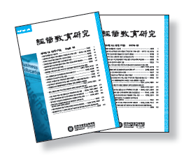
2014년도 경영교육연구 논문 모집
2014년도 논문집 「경영교육연구」(등재학술지) 발간을 위해 논문을 아래와 같이 모집하오니 회원 여러분의 많은 투고를 바랍니다.
□ 연 6회 발 행 : 2월말(제29권제1호), 4월말(제29권제2호), 6월말(제29권제3호),
8월말(제29권제4호), 10월말(제29권제5호), 12월말(제29권제6호)
□ 총 발간 편수 : 매회 25편, 총 150편 발간
□ 제 출 자 격 : 본 학회의 회원
□ 투고논문분야 : 경영관련 분야
□ 원 고 접 수 : 연중 수시
□ 투 고 요 령 : 논문은 「경영교육연구」투고 규정에 따라 작성하여야 합니다.(연
회비납부)
본 학회 홈페이지 접속 → 우측하단에 있는 논문투고 신청서 및 논문샘플 다운
로드→ 논문투고(kber2013@daum.net) (논문투고 신청서, 투고논문)
□ 제 출 물 : 최종결과물 1부(A4용지 20매 이내)를 E-mail로 송부
- 심사비(\100,000) 및 게재료(1편당 20쪽까지 \12,000, 초과분 쪽당 \30,000)
- 편집위원회 계좌(NH농협은행 301-0138-9209-61, 예금주 : 안승철(한국경영
교육학회편집 위원회)로 납부
- 입금자 성명 ․ 소속 분명히 표기
□ 문 의 처 : 「경영교육연구」투고는 학회 홈페이지의 투고요령에 따라 기본적으
로 이메일을 통하여 진행됩니다.
□ 논문투고와 관련된 모든 추가적인 문의는 아래의 편집위원회 이메일로 연락하
시기 바랍니다.
편집위원회 편집위원장 : 권태환교수(안동대)
편 집 이 사 : 홍영은교수(안동대)(E-mail : kber2013@daum.net)

Slide 16
회비납부 현황
임원분담금 납부자(10월 16일 기준)
구분 | 성명(소속)
회장 | 안승철(영남대)
차기회장 | 정양헌(KAIST)
수석부회장 | 정대용(숭실대)
부회장 겸 상임분과위원장 | 권영도(경남대) | 김미형(호원대) | 김팔술(경북대)
 | 류성경(동서대) | 박재환(중앙대) | 윤덕병(동명대)
 | 한영희(남서울대)
부회장 겸 산학협력위원 | 심준섭(경운대)
부회장 겸 전공분과위원장 | 강성민(가톨릭대) | 권순백(대구가톨릭대) | 김경수(강원대)
 | 김영이(서울디지털대) | 김혁수(청주대) | 박성환(한밭대)
 | 백광현(선문대) | 이우창(군산대) | 이학렬(원광보건대)
 | 이희욱(영남대) | 장명희(한국해양대) | 정상철(인천대)
 | 황용철(제주대)
부회장 | 강동관(이민정책연구원) | 강성준(한동대) | 강철승(중앙대)
 | 권영모(원광대) | 김기수(영남대) | 김정희(제주대)
 | 김천주(캐논코리아) | 김태수(계명문화대) | 김해룡(울산대)
 | 김효선(복지경영연구소) | 박동진(안동대) | 박무현(계명대)
 | 박순식(대구가톨릭대) | 박원(위덕대) | 박정향(동양대)
 | 변재권(전북대) | 소재환(덕성여대) | 송종호(경북대)
 | 양재영(유한대) | 윤천성(서울벤처대) | 이영민(협성대)
 | 이정기(남서울대) | 이진구(한국경제기획연구소) | 전규안(숭실대)
 | 전정수(서경대) | 전하성(경남대) | 조남기(호원대)
 | 최석봉(울산대) | 최호규(공주대) | 최홍규(경일대)
상임이사 | 김도성(서강대) | 김동훈(경남과기대) | 김석웅(동의대)
 | 김유찬(한양대) | 김춘광(백석대) | 김태형(안동대)
 | 남궁랑(경복대) | 두정완(백석문화대) | 박기석(안동대)
 | 박상섭(수원과학대) | 서순모(공주대) | 설병문(경남과기대)
 | 송준협(안동대) | 신문식(명지전문대) | 신춘우(조선대)
 | 안홍복(계명대) | 양동재(군산대) | 양준환(단국대)
 | 양해면(호원대) | 유봉호(단국대) | 윤우영(계명문화대)
 | 이건희(영남대) | 이기은(대구대) | 이미용(수협중앙회)
 | 이민우(신경대) | 이용균(신경대) | 이임정(협성대)
 | 이진우(유한대) | 이호(군산대) | 임종옥(원광대)
 | 정동빈(강릉원주대) | 정두식(창원대) | 정유석(인천대)
 | 채병완(수원여대) | 최재용(한국소셜미디어진흥원) | 하귀룡(영남대)
산학협력이사 | 이종완(영남대)
이사 | 강장석(공주대) | 강태균(군산대) | 이일한(중앙대)
 | 권성욱(대구은행) | 권해숙(경희사이버대) | 김완섭(경인여대)
 | 김효정(계명대) | 김효정(명지전문대) | 노미진(경북대)
 | 민월기(공주대) | 박지윤(영남대) | 반태현(창원대)
 | 선정규(전북대) | 신지숙(명지전문대) | 이경탁(영남대)
 | 이상은(창신대) | 이상호(선문대) | 전인수(글로벌경영연구소)
 | 정형록(경희대) | 차건희(공주대) | 최윤(호원대)
 | 최해술(창신대) | 한관섭(숭실대) | 허준열(영남대)

Slide 17
회비납부 현황
신규가입비 납부자(10월 16일 기준)
No. | 이름 | No. | 이름
1 | 강만수(신용보증재단) | 38 | 방호진(머서코리아)
2 | 강민정(KAIST) | 39 | 배한수(경북대)
3 | 강예원(KAIST) | 40 | 백선우(한양대)
4 | 고형준(경희대) | 41 | 변애련(국민대)
5 | 곽원준(숭실대) | 42 | 서동철(숭실대)
6 | 구본희(계명문화대) | 43 | 서윤희(중앙대)
7 | 권미옥(영남대) | 44 | 서정대(가천대)
8 | 권성욱(대구은행) | 45 | 선명옥(군산대)
9 | 권순용(영남대) | 46 | 선은정(성균관대)
10 | 권태환(안동대) | 47 | 성주호(경희대)
11 | 김미나(경북대) | 48 | 손정근(충북대)
12 | 김민지(서울대) | 49 | 손종서(숙명여대)
13 | 김병국(경일대) | 50 | 송혜진(단국대)
14 | 김석웅(동의대) | 51 | 신유형(한양대)
15 | 김소현(고려대) | 52 | 신재욱(한성대)
16 | 김영규(인강사) | 53 | 심준섭(경운대)
17 | 김정군(영남대) | 54 | 안병선
18 | 김정대(계명대) | 55 | 양오석(한동대)
19 | 김준환(서울대) | 56 | 엔흐(금오공대)
20 | 김철중(홍익대) | 57 | 오미옥(부산대)
21 | 김혁수(청주대) | 58 | 오석영(명지대)
22 | 김화경(제주국제대) | 59 | 유민정(춘천여성인력)
23 | 김흥식(대구대) | 60 | 이강문(경남대)
24 | 도상호(계명대) | 61 | 이강일(영남대)
25 | 류동우(영남대) | 62 | 이광희(금오공대)
26 | 류정환 | 63 | 이남우(울산과학대)
27 | 목남희(단국대) | 64 | 이도희(충남대)
28 | 문신희(제주대) | 65 | 이미용(수협중앙회)
29 | 박경인(경북대) | 66 | 이병숙(상명대)
30 | 박근우(지우감정평가법인) | 67 | 이승환(구미대)
31 | 박동진(동아대) | 68 | 이시활(경북대)
32 | 박성재(경상대) | 69 | 이영한(서울시립대)
33 | 박영주(경산1대) | 70 | 이재강(영남대)
34 | 박정윤(영남대) | 71 | 이재익(경북대)
35 | 박주철(울산과학대) | 72 | 이종구(경희대)
36 | 박준민(한동대) | 73 | 이종완(영남대)
37 | 박창기(영남대) | 74 | 이종찬(한국취업전문교육원)
No. | 이름 | No. | 이름
75 | 이지윤(부산대) | 89 | 정현석(대구약령시RIS사업단)
76 | 이진호(한남대) | 90 | 조부연(제주대)
77 | 이찬복(도로교통연구원) | 91 | 조성제(BS금융경영연구소)
78 | 이형록(경북대) | 92 | 진태홍(홍익대)
79 | 이형철(성균관대) | 93 | 최우석(서경대)
80 | 이혜진(충북대) | 94 | 최종서(부산대)
81 | 이훈(경희대) | 95 | 한혜성(한국외대)
82 | 임성종(성균관대) | 96 | 허남일(강남대)
83 | 장경원(경기대) | 97 | 허준열(영남대)
84 | 장호준(서울과학종합대) | 98 | 홍경완(계명대)
85 | 전태영(경상대) | 99 | 황완희(서울벤처대)
86 | 정석봉(경일대) | 100 | 황진수(원광대)
87 | 정성훈(대구가톨릭대) | 101 | Mali Dafydd
88 | 정지철(숭실대)
영구회비 납부자(10월 16일 기준)
No. | 이름 | No. | 이름
1 | 곽원준(숭실대) | 10 | 이경탁(영남대)
2 | 권성욱(대구은행) | 11 | 이도희(충남대)
3 | 김대수(영남대) | 12 | 이미용(수협중앙회)
4 | 김정희(제주대) | 13 | 이상욱(서울과학기술대)
5 | 김춘광(백석대) | 14 | 이재훈(영남대)
6 | 박동수(영남대) | 15 | 이종완(영남대)
7 | 박종국(영남대) | 16 | 장승욱(강릉원주대)
8 | 양동재(군산대) | 17 | 정기위(영남대)
9 | 이강일(영남대) | 18 | 홍영은(안동대)
기관회비 납부자(10월 16일 기준)
No. | 이름 | No. | 이름
1 | 목원대학교 | 3 | ㈜에브리미디어
2 | 안산대학교 도서관 | 4 | (재)한국경제기획연구원
※ 회비납부와 관련하여 누락되어있거나 잘못된 내용이 있으면 학회 사무국(053-811-2014)으로 연락바랍니다.

Slide 18
회비납부 현황
연회비 납부자(10월 16일 기준)
No. | 이름 | No. | 이름
1 | 강내철(홍익대) | 38 | 김화경(제주국제대)
2 | 강만수(신용보증재단) | 39 | 김흥식(대구대)
3 | 강민정(KAIST) | 40 | 류동우(영남대)
4 | 강예원(KAIST) | 41 | 류성희(단국대)
5 | 강현규(중앙대) | 42 | 류정환
6 | 고수일(전북대) | 43 | 모수원(목포대)
7 | 고형준(경희대) | 44 | 목남희(단국대)
8 | 구본희(계명문화대) | 45 | 문미숙(동양대)
9 | 권미옥(영남대) | 46 | 문신희(제주대)
10 | 권순용(영남대) | 47 | 박경인(경북대)
11 | 권태환(안동대) | 48 | 박근우(지우감정평가법인)
12 | 기현희(호서대) | 49 | 박동진(동아대)
13 | 김기수(영남대) | 50 | 박성재(경상대)
14 | 김대업(경상대) | 51 | 박순식(대구가톨릭대)
15 | 김동주(수원대) | 52 | 박영주(경산1대)
16 | 김미나(경북대) | 53 | 박정수(경북대)
17 | 김미성(제주대) | 54 | 박정윤(영남대)
18 | 김민지(서울대) | 55 | 박주영(숭실대)
19 | 김민철(호서대) | 56 | 박주철(울산과학대)
20 | 김병국(경일대) | 57 | 박준민(한동대)
21 | 김상수(경일대) | 58 | 박창기(영남대)
22 | 김석웅(동의대) | 59 | 박태경(영남대)
23 | 김소현(고려대) | 60 | 방호진(머서코리아)
24 | 김영규(인강사) | 61 | 배한수(경북대)
25 | 김영천(한양대) | 62 | 백선우(한양대)
26 | 김이배(덕성여대) | 63 | 변애련(국민대)
27 | 김정군(영남대) | 64 | 변충규(경상대)
28 | 김정대(계명대) | 65 | 서윤희(중앙대)
29 | 김정희(제주대) | 66 | 서점미(창원문성대)
30 | 김종두(대구가톨릭대) | 67 | 서정대(가천대)
31 | 김종우(동양대) | 68 | 선명옥(군산대)
32 | 김준환(서울대) | 69 | 선은정(성균관대)
33 | 김진태(건국대) | 70 | 손권배(금강대)
34 | 김철중(홍익대) | 71 | 손정근(충북대)
35 | 김충현(영남대) | 72 | 손종서(숙명여대)
36 | 김혁수(청주대) | 73 | 송준협(안동대)
37 | 김현철(중앙대) | 74 | 송혜진(단국대)
No. | 이름 | No. | 이름
75 | 신유형(한양대) | 111 | 이형록(경북대)
76 | 신재욱(한성대) | 112 | 이형철(성균관대)
77 | 심준섭(경운대) | 113 | 이혜진(충북대)
78 | 안병선 | 114 | 임대환(수원대)
79 | 안홍복(계명대) | 115 | 임성종(성균관대)
80 | 양오석(한동대) | 116 | 장경원(경기대)
81 | 엄태영(숭실대) | 117 | 장호준(서울과학종합대)
82 | 엔흐(금오공대) | 118 | 전인수(신경대)
83 | 오미옥(부산대) | 119 | 전태영(경상대)
84 | 오석영(명지대) | 120 | 전흥주(단국대)
85 | 오재신(한국국제대) | 121 | 정병무(케이엔제이)
86 | 우영진(경북대) | 122 | 정석봉(경일대)
87 | 유민정(춘천여성인력) | 123 | 정성훈(대구가톨릭대)
88 | 윤지연(공주대) | 124 | 정성희(경북대)
89 | 윤협상(대구가톨릭대) | 125 | 정지철(숭실대)
90 | 이강문(경남대) | 126 | 정현석(대구약령시RIS사업단)
91 | 이광희(금오공대) | 127 | 정현욱(영남대)
92 | 이기동(중부대) | 128 | 조경식(대구대)
93 | 이남우(울산과학대) | 129 | 조부연(제주대)
94 | 이도희(충남대) | 130 | 조성제(BS금융경영연구소)
95 | 이병숙(상명대) | 131 | 조영경(경산1대)
96 | 이승환(구미대) | 132 | 조준희(목원대)
97 | 이시활(경북대) | 133 | 주석배(덕성여대)
98 | 이아영(강원대) | 134 | 진태홍(홍익대)
99 | 이연희(계명대) | 135 | 최우석(서경대)
100 | 이영한(서울시립대) | 136 | 최재화(단국대)
101 | 이장형(대구대) | 137 | 최종서(부산대)
102 | 이재강(영남대) | 138 | 한정희(영남대)
103 | 이재익(경북대) | 139 | 한혜성(한국외대)
104 | 이종건(중앙대) | 140 | 허광복(동덕여대)
105 | 이종구(경희대) | 141 | 허준열(영남대)
106 | 이종찬(한국취업전문교육원) | 142 | 홍경완(계명대)
107 | 이지우(계명대) | 143 | 홍유진(계명대)
108 | 이지윤(부산대) | 144 | 황완희(서울벤처대)
109 | 이진호(한남대) | 145 | 황진수(원광대)
110 | 이찬복(도로교통연구원) | 146 | Mali Dafydd

Slide 19
2014년도 정기총회 및 시상식순
일 시 : 2014년 10월 25일(토) 18:00~20:00
장 소 : 영남대학교 천마아트센터 3층(컨벤션홀)
▶ 개회사 및 국민의례
▶ 학회장 인사말
▶ 日本매니지먼트학회장 특별축사
▶ 우수논문상/우수논문발표상 시상식
▶ 총회
1) 주요업무보고
(1) 제1차 회장단회의 개최
(2) 임원연수회 및 춘계국제학술대회 개최
(3) 일본매니지먼트학회 참가
(4) 한국연구재단 2014년 학술대회개최 지원사업 선정
(5) 하계임원연수회 개최
(6) 일본 상업교육학회 참가
(7) 2014년도 한국연구재단 JAMS2.0 보급대상 학회 선정 및 홈페이지 개편 작업
(8) 학술연구재단 2014년도 학술지 지원사업 신청서 제출
(9) 제2차 회장단회의 개최
(10) 기타
2) 차기 수석부회장 추인
3) 차기회장 인사
▶ 경영대상 시상식 : 지속가능경영대상 한국조폐공사 사장 김화동
인재경영대상 ㈜아이비스 대표이사 이순금
▶ 리셉션
사회 : 정기위(영남대 교수)
안승철(영남대 교수)
加藤茂夫(専修大学 敎授)
통역 : 류성경(동서대 교수)

Slide 20
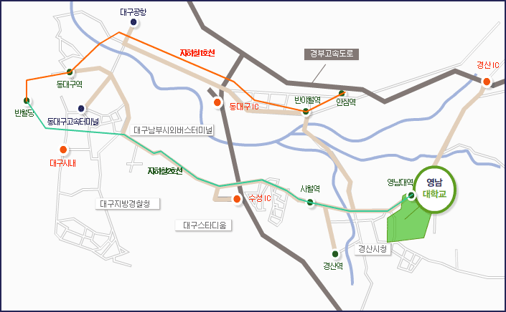
찾아오시는 길
철도 1. 동대구역 하차 지하철 : 동대구역(1호선) → 반월당역(환승) → 영남대역(2호선) 버스 : 동대구고속터미널 앞 909 2. 경산역 하차 버스 : 309,509,609,719 | 버스 1. 동대구고속터미널 하차 지하철 : 동대구역(1호선) → 반월당역(환승) → 영남대역(2호선) 시내버스 : 동대구고속터미널 앞 909 2. 서부시외버스터미널 하차 지하철 : 성당못역(1호선) → 반월당역(환승) → 영남대역(2호선) 3. 동부시외버스터미널 하차 지하철 : 동대구역(1호선) 또는 범어역(2호선) → 영남대역(2호선)
시내버스 1. 남부시외버스터미널 경유 : 309,509,609,649,909,939 2. 반야월 경유 : 719,980
승용차 1. 수성IC에서 경산방면 약 8km 2. 경산IC에서 영남대방면 약 6km | 항공(대구국제공항) 1. 버스 : 719, 소요시간:50분 2. 지하철 : 아양교역(1호선) → 반월당역(환승) → 영남대역(2호선)
택시 1. 대구에서 이용시 : 1만원~1만5천원 2. 경산에서 이용시 : 4천원이내

Slide 21
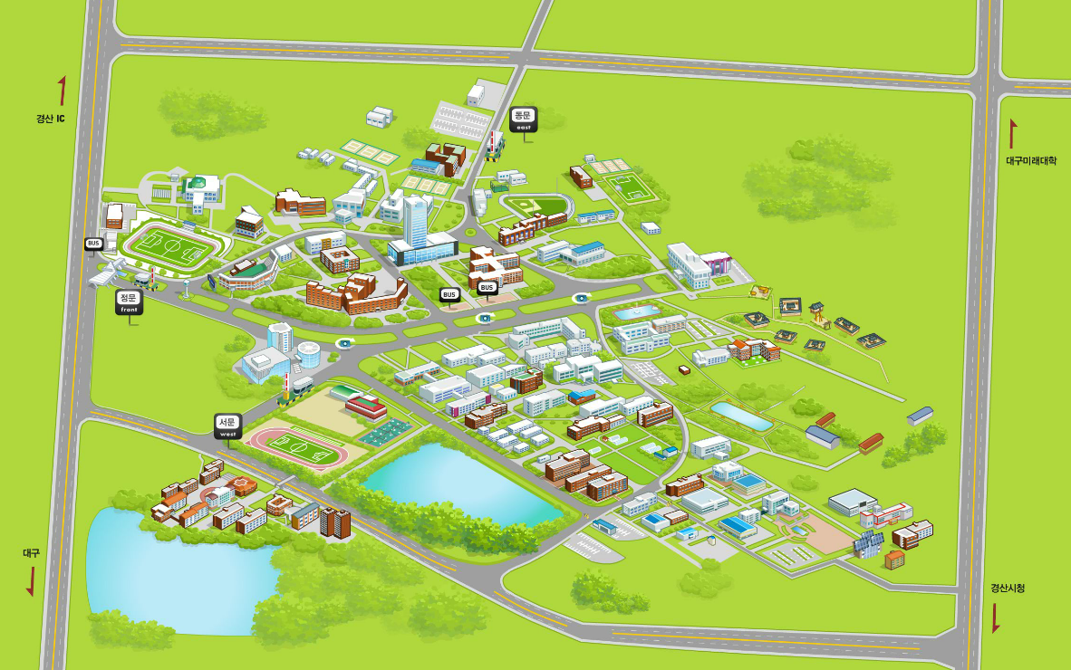
교내약도
식당(점심)
상경관(이사회, 학술발표장)
지하철 2호선
영남대역 3번출구
천마아트센터
(총회 및 경영대상 시상행사장)
상경관(B02) : 이사회, 학술발표장
천마아트센터(E02) : 총회 및 경영대상 시상행사장
학생회관 식당(B06) : 점심식사
기타문의 사항 : 학회 사무국 053-811-2014(정의한)

Slide 22

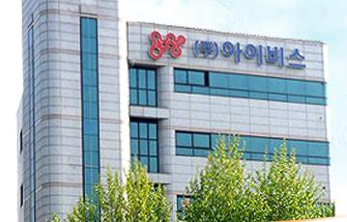
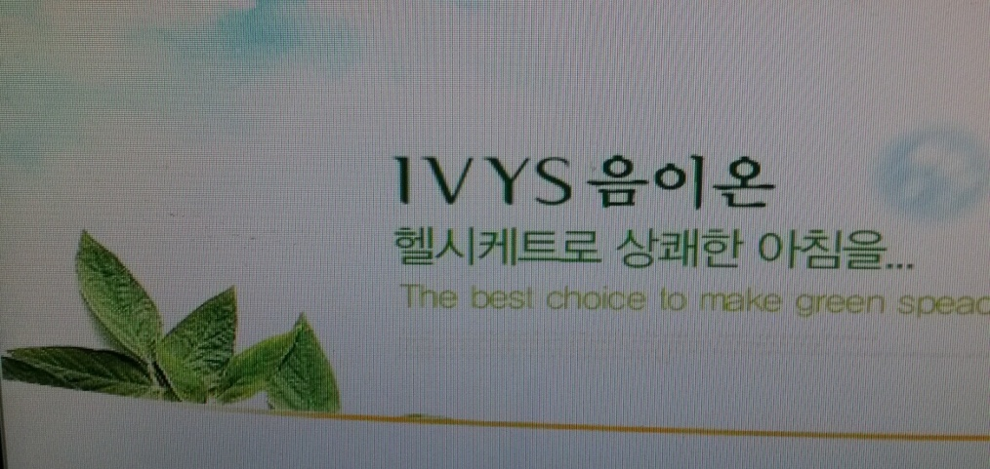
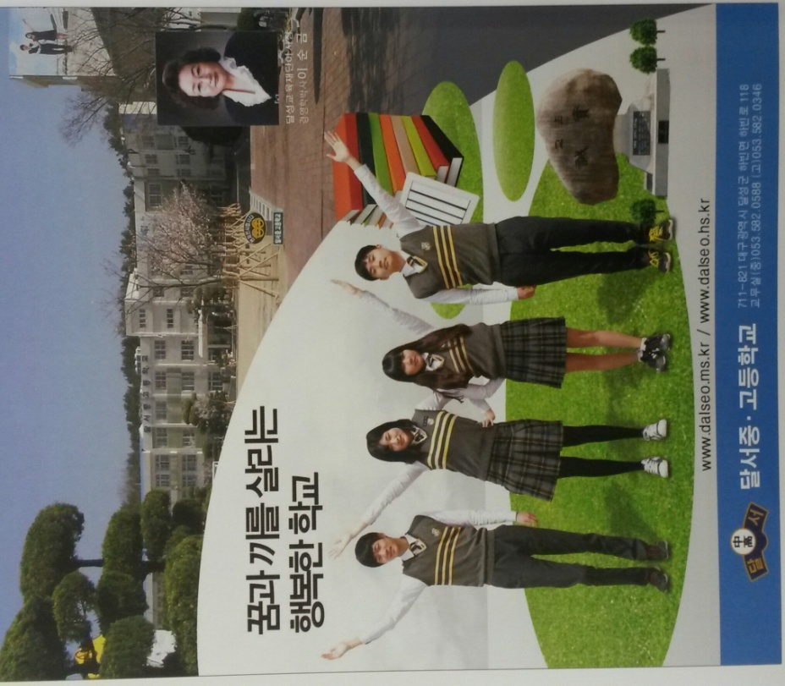
건강섬유 음이온
건강을 지키는 음이온섬유

Slide 23


